Slide 1
一甲班親會
◎班級經營理念
◎教學活動策略
◎評量方式
◎親師溝通時間

Slide 2
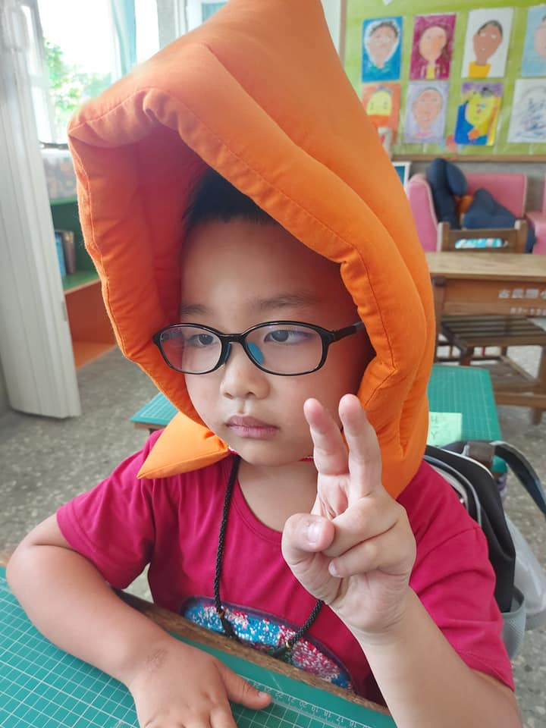
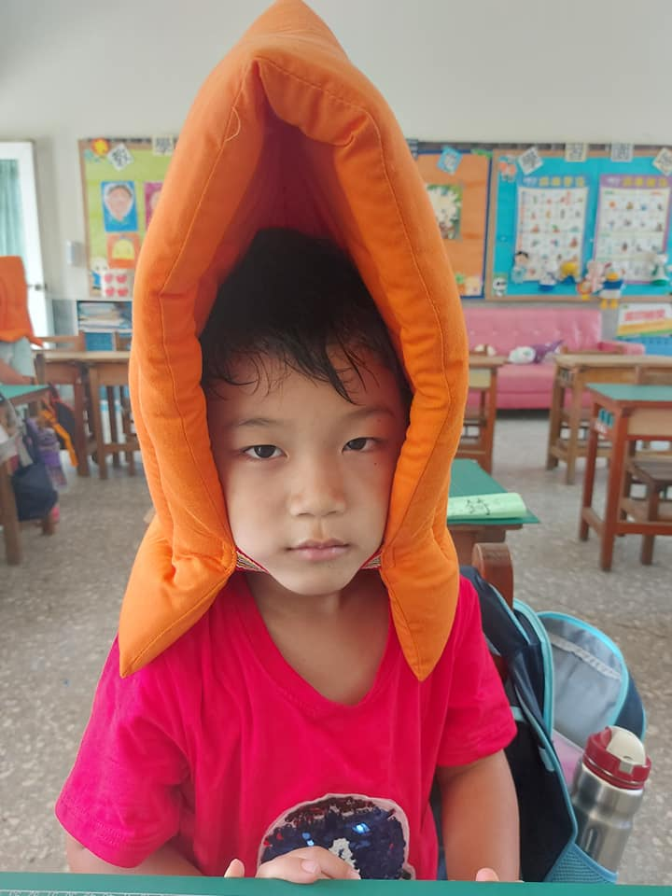
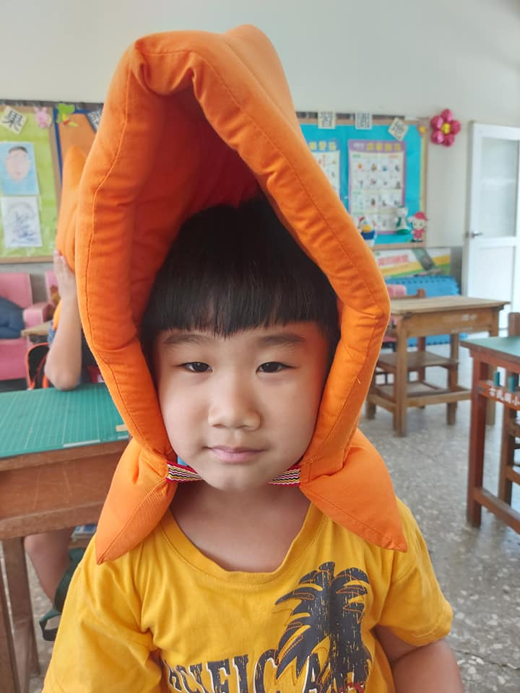
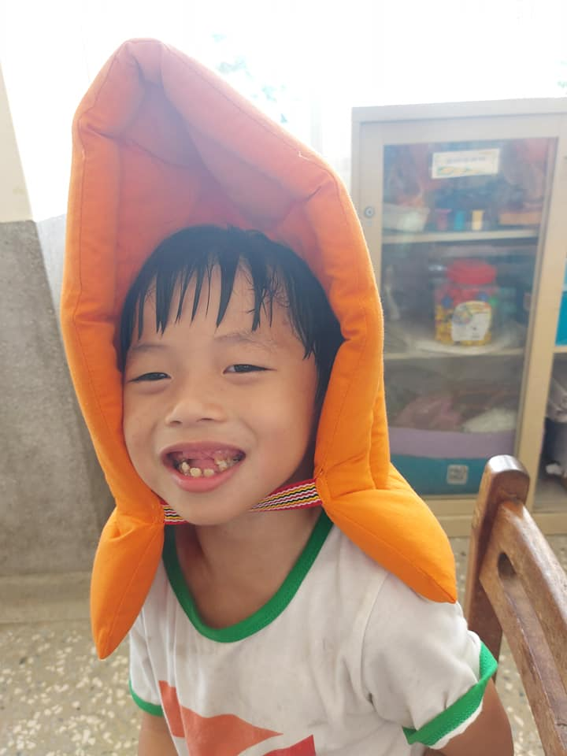
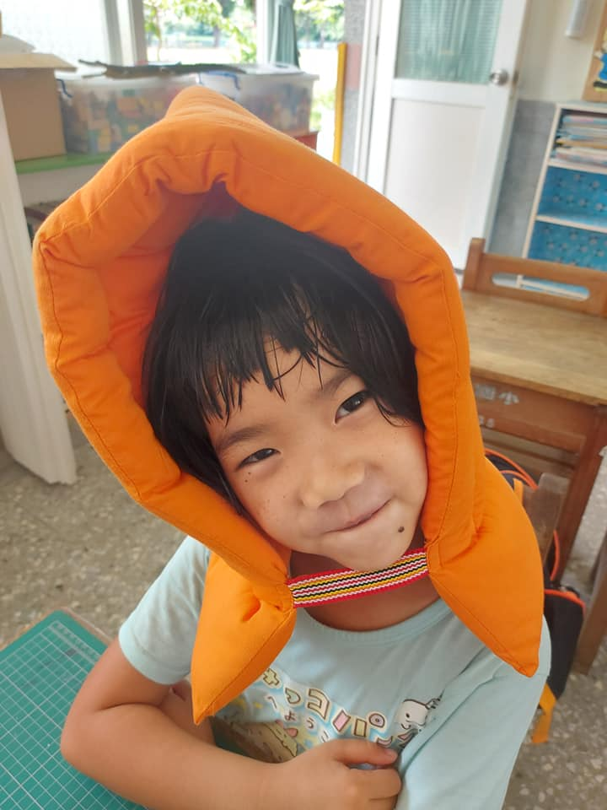
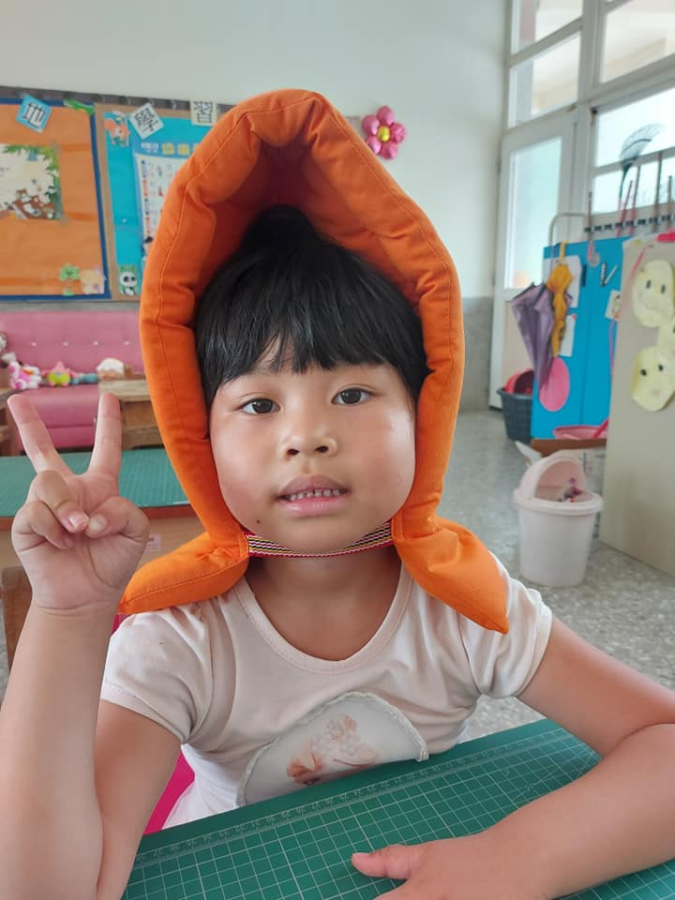
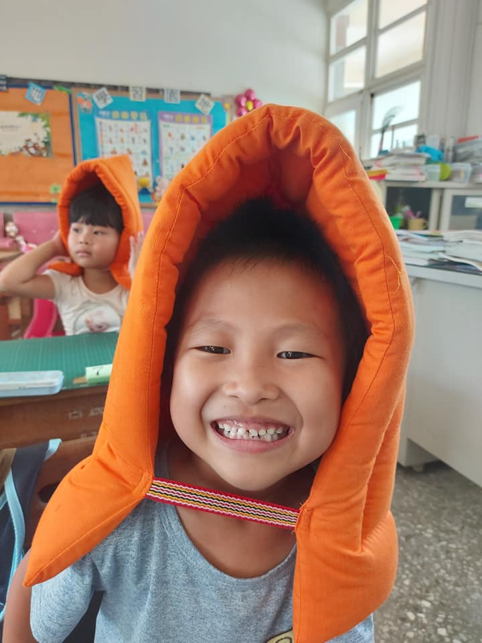
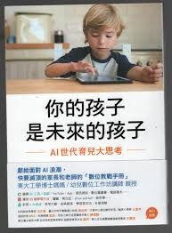
班級經營
(一)理念(學、思、達)
翻轉學生的「學習效率」、「學習速度」、翻轉學生的「高低認知目標」。
強調「師生對話」和「專業介入」 ！
(二)教學活動規劃(素養導向教學)
把知識、能力和態度整合運用在情境化、脈絡化的學習過程中，注重學習歷程、方法與策略，透過實踐力行的表現評量學習的成效。
例子:學習如何做一道菜，閱讀食譜，知道需要甚麼材料、如何處理食材，如何進行烹調，這些是"知識"，真的學習拿刀切菜、清洗食材、如何熱鍋、加多少油、如何調味，真實做一道菜，這是"能力"(或技能)的培養。將做好的菜分享給家人好友，感受分享的喜悅，這是"態度"。
(三)教室環境佈置

Slide 3
(四)學習輔導方面
試著同理、聆聽，找到問題的根本再試著解決！而且不是「我幫孩子解決」，而是「帶著、陪著、看著孩子解決問題」，同時，他也才會得到為自己解決問題的能力，無論是內在情緒，還是外在技能。
(五)生活教育方面
1.生活自理是第一步
2.練習時間管理
3.養成自動自發的習慣
4.專注聽取長句
5.讓孩子為自己代言
6.發現問題、解決問題

Slide 4
教學活動策略
（一）配合學校每週主題、統整活動
(宋江陣)、閱讀活動
（二）合作學習制度
合作學習法的優點：
1. 增進同學間的感情，加強人際關係 2. 由討論中，更能了解同學的見解 3. 工作由大家分擔，問題較容易解決 4. 能夠學習別人的優點，且能發揮個人的專長，使工作效率提高
（三）聯絡簿之溝通
（四）善用增強原理
當學生出現期待的適當行為時，給予物質上的獎勵或口頭讚美，以增加該適當行為發生的機會。
◎ 善用代幣式增強，可以延宕增強的時間，通常和教室管理、行為契約等配合使用。

Slide 5
評量方式
科目/評分標準 | ❶月考成績 | ❷平時成績
國語、數學、生活 | 月考成績50％ | 平時測驗30％ | 作業表現10％ | 上課表現10％
◎平時評量：（50﹪）
1.平常上課表現：學習態度、上課發表與聆聽、主動參與活動。
2.平時作業的呈現：習作、學習單、資料收集、回家作業……等
3.聽寫、隨堂測驗
 | 第一次月考 | 第二次月考 | 第三次月考
範圍 |  | ❶國語：首冊、1~5課 ❷數學： 4~6單元 ❸生活：第三、四單元 | ❶國語：6~10課 ❷數學： 7~9單元 ❸生活： 第五、六單元
評量日期 |  | 12/2、12/3 | 1/14、1/15
◎總結性評量（學校定期考查）：（50﹪）

Slide 6
親師溝通時間
建立良好親師合作關係:
1.從信任彼此開始
家長不需要害怕讓老師知道孩子的狀況，因為每位老師都需要針對孩子不同的狀況做教學的安排。
2. 尊重的態度
用友善且溫和的說話方式，互相尊重之下可讓親師彼此更靠近！
3. 勇於分享，善用各種溝通方式
有想法就說出來，讓老師知道孩子需要什麼，可以幫助他什麼。例如聯絡簿、賴
4. 用心傾聽，使用非情緒字眼回應

Slide 7
親師關係:互為夥伴
在孩子學習的路上，需要老師和家長共同努力，當家長更努力，老師也更有動力。親師關係不是上對下的關係，而是一種彼此互為夥伴的關係，透過互相支持、鼓勵，在不斷往來的溝通過程中，互相調整，最終才能達到讓孩子更快樂學習的目標！

